Slide 1
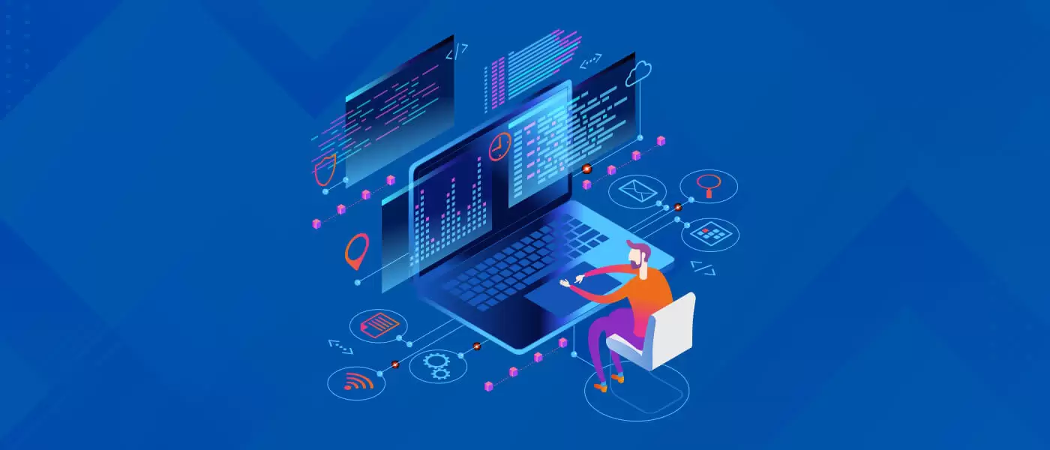








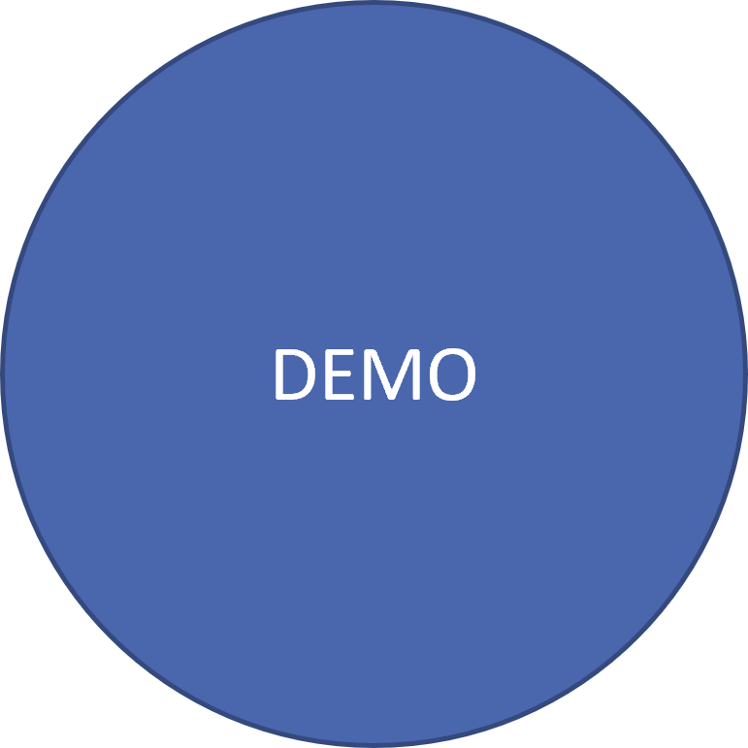

Slide 2


PARADIGMA
OBJE
TABANLI PROGRAMLAMA
Notes:
MIT in the late 1950s and early 1960s AI community
LISP atoms → Alen Kay -> bu adam GUI ninde mucidi
Simula introduced important concepts (develop for pyscical modelling)
In the 1970s, Smalltalk influenced the Lisp community
mid-1980s Objective-C was developed by Brad Cox
Bjarne Stroustrup, who had used Simula for his PhD thesis, eventually went to create the object-oriented C++ In 1985

Slide 3
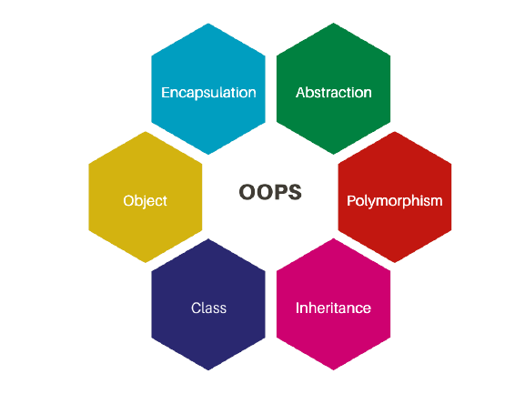

Slide 4
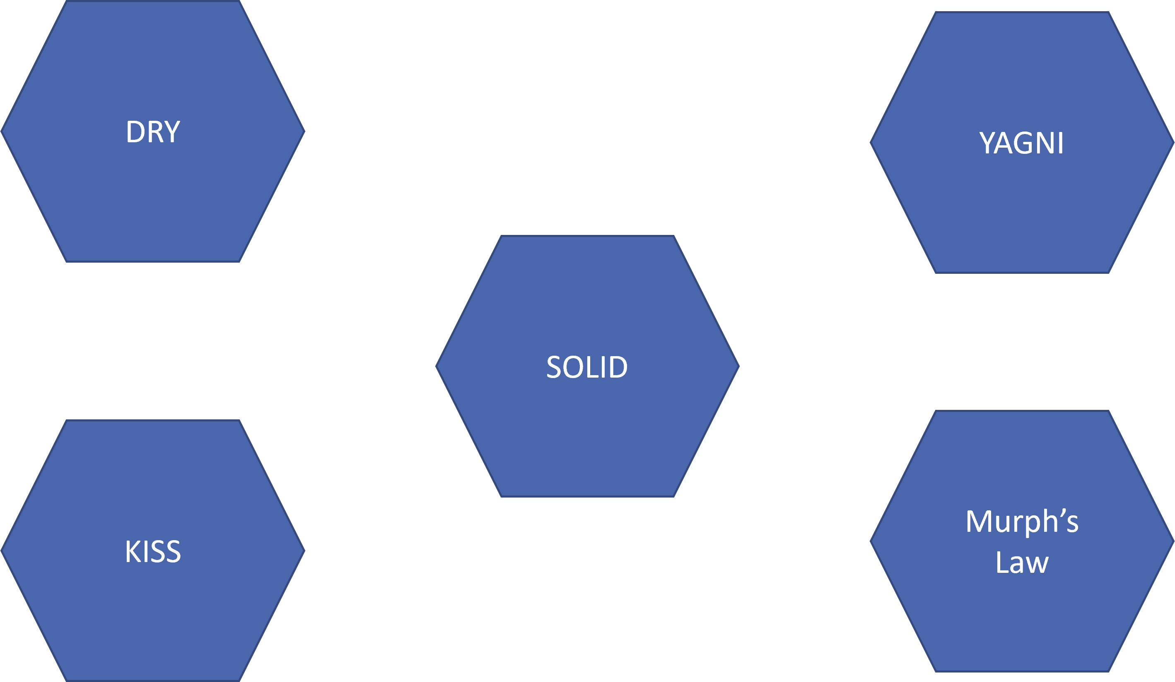
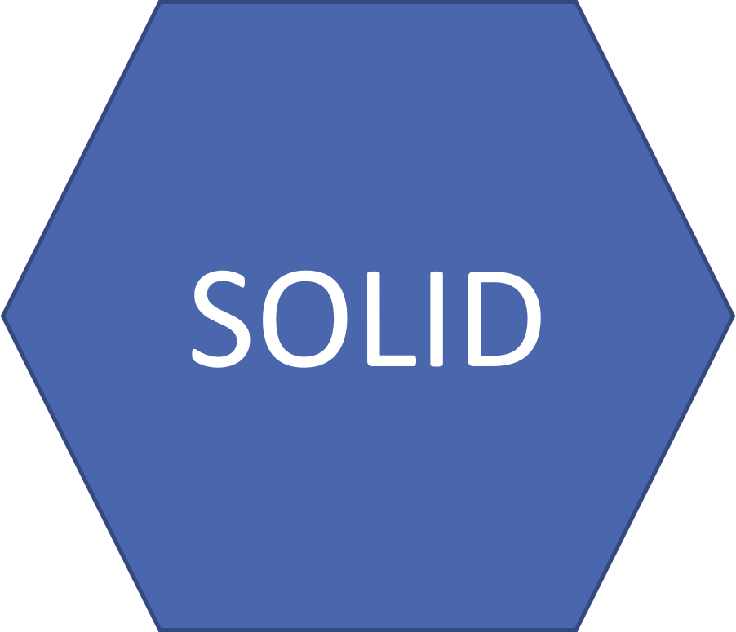
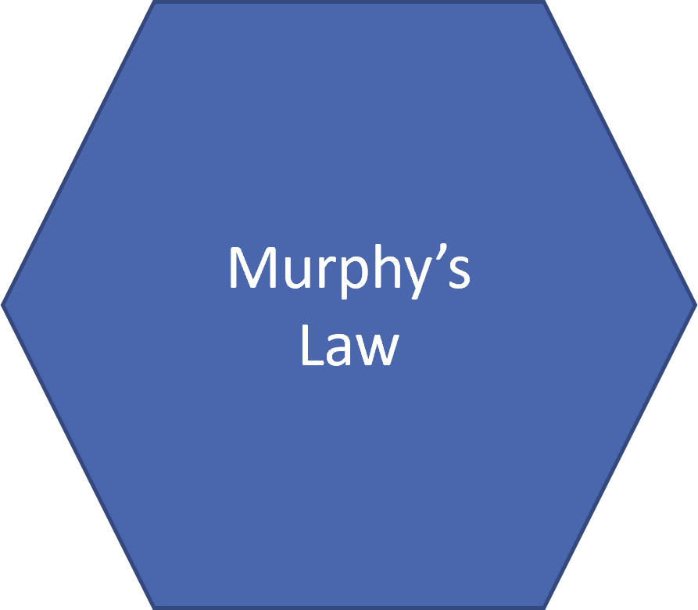
Notes:
Don’t Repeat Yourself (DRY)
You Aren’t Gonna Need It (YAGNI)
Keep It Simple, Stupid (KISS)

Slide 5
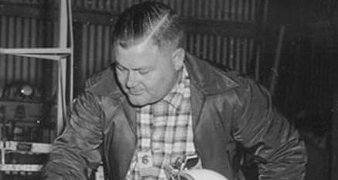
Edward A. Murphy

Slide 6
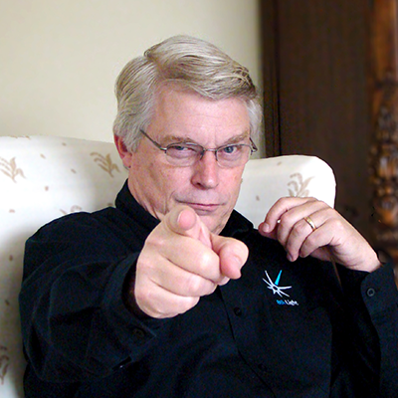
SOLID’in Tarihi
SOLID prensipleri ilk Robert C. Martin (Uncle Bob) tarafından dile getirildi
Obje temelli yapıların var olmasına rağmen
Üretilen uygulamaların kaliteleri ile ilgili sorunlar,
Yazılan kodların testlerinin zor olması,
Anlaşılabilirlikten uzak dolayısıyla bakiminin üretiminden pahalıya çıkması

Slide 7
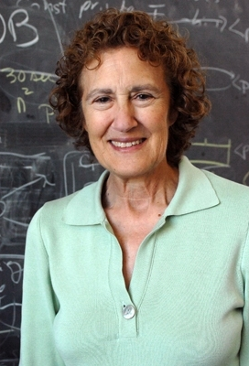
SOLID Nedir ?
Single Responsibility Prensibi
Open – Closed Prensibi
Liskov substitution Prensibi
Interface Segregation Prensibi
Dependency Inversion Prensibi
Dr. Barbara Liskov

Slide 8


SINGLE
RESPONSIBILITY

Slide 9
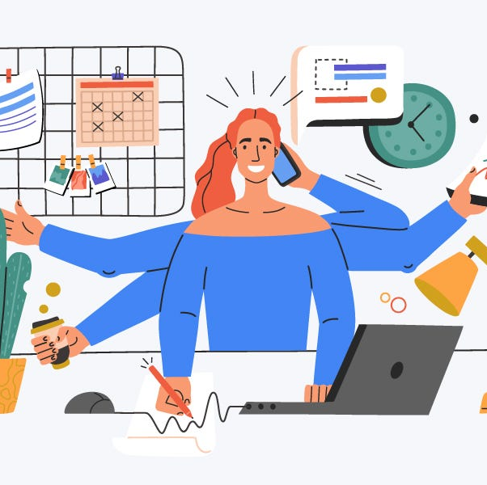
Single Responsibility Prensibi
Bir sınıf sadece tek bir isi üstlenmelidir.
Bir metot yalnızca tek bir is üstlenmelidir.
Bir sınıf sadece tek bir sebeple kendi statüsünü değiştirmeli.
Notes:
Strong cohesion and loose couple
Cohesion
Relation of responsibilities
Focused on single task
Coupling
Dependency on other modules
Relationship between modules
Low coupling string cohesion
More coupling => more error on change

Slide 10
OPEN-CLOSE

Slide 11
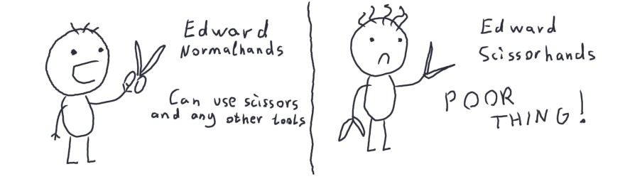
Open-Close Prensibi
Sınıflar, modüller, metotlar modifikasyona kapalı iken genişlemeye açık olmalıdır.
Bir başka değişle, bir kod segmenti, gelecek olan her bir istek ile yeniden yazılmayacak şekilde tasarlanmalı.
Notes:
Change behavior without changing the code
Rely on abstractions not the implementation
Do not limit the variety of implementations
Interface and abstract classes are your friend
Procedural or functional language can also use this principal with parameters and callback functions
Big violations
Logic depends on conditional statements
When ?
Experience
Fool me once, shame on you
Don’t apply at first
If module changes ones, accept it
If it changes second time, refactor for open/clone
OCP add complexity to design
No design can be closed against all changes

Slide 12
LISKOV
SUBSTITUTION

Slide 13
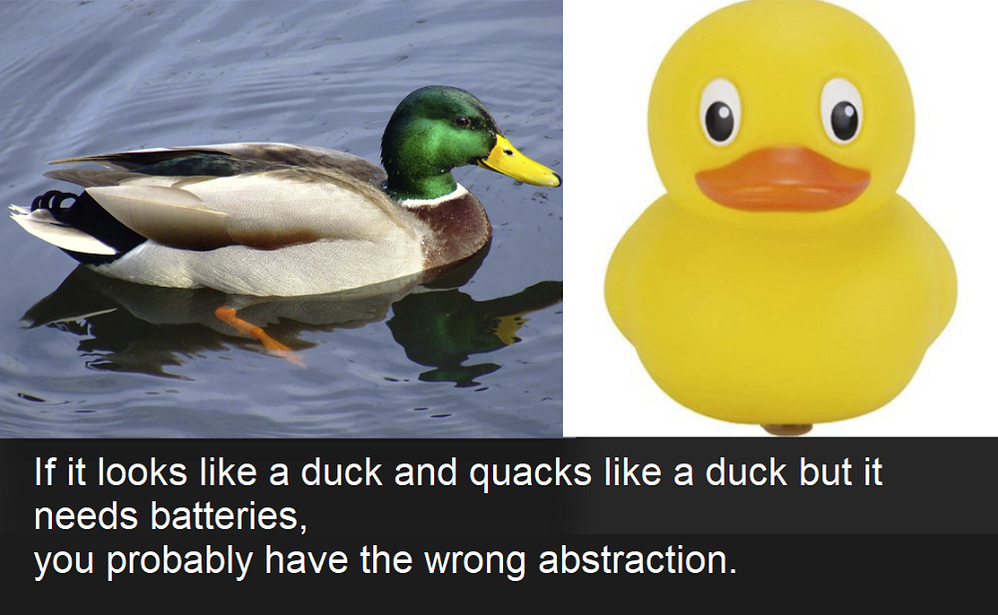
Liskov Substitution Prensibi
Bir siniftan miras alarak olusturulmus bir alt sinif, miras alinan sinifin,
Davranissal ozelliklerini kaldirmamali,
Islem amacina aykirilik olusturmamali
Notes:
Normal OOP inheritance
IS-A relationship
Dog is a kind of Animal
Liskov
IS-SUBSTITUTABLE-FOR
Animal is substitutable for Dog
Problems
Broken polymorphism
Hidden expectation in client code
“fixing” by adding if-then-nightmare
Classic violations
Base class check the type
Overridden methods “ throw(“method not implemented”)
Base class depends on it subtypes

Slide 14
INTERFACE
SEGREGATION

Slide 15
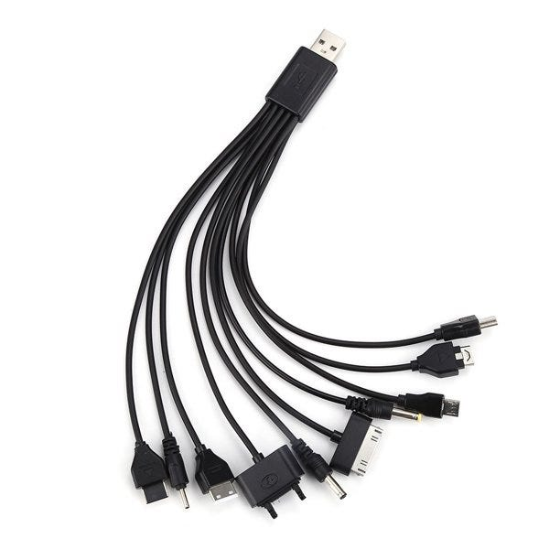
Interface Segregation Prensibi
Bir client (sınıf), kullanmayacağı hiç bir metottu interfaceler aracılığı ile bağlı kılınmamalıdır.
Buyuk interfaceler mutlaka islevlerine gore daha ufak parcalara bolunmelidir.
Notes:
Fat interface problem
Classes have unused method from interface
Increase coupling
Reduce flexibility
Reduce maintainability
Solutions
Small and focus interfaces
Let the client define interfaces
Package interfaces with their implementations

Slide 16
DEPENDENCY
INVERSION

Slide 17
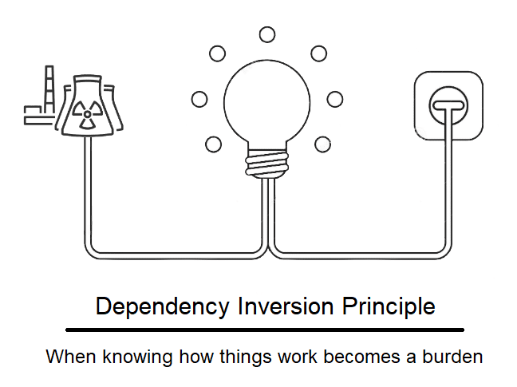
Dependency Inversion Prensibi
Yüksek dereceli modüller, düşük dereceli modüllere bağlı olmamaları gerekir.
Her biri bağımlılığını soyut (abstract) yapılar seviyesinde gerçekleştirmeli,
Soyut yapılar detaylara bağlanmamalı, tam tersi detaylar soyut boyutlara bağlanmalı.
Notes:
Hollywood prensibi de denebiliyor ( don’t call us, we’ll call you! )
Dependencies
Traditional programming
High level modules uses lower levels
UI depends on BL
BL depends on
Infrastructure, data, utilities
!!! External libs
Static methods !!!! ( façade pattern)
Wrong usage of “new” keyword
Dependencies should be abstractions
Dependency Injections methods !!
Interfaces are your best friends
Parameter, properties, constructer injections

Slide 18
Artılar ve Eksiler
Artılar
Kolay anlaşılabilir ve okunabilir kod
Bağımlığı az kod
Test edilebilirlik
Daha az hata
Eksiler
Zaman
Daha uzun kodlar
Projede daha fazla dosya

Slide 19

DEMO

